Slide 1

Power C++
제4장 생성자와 소멸자

Slide 2
이번 장에서 학습할 내용
객체가 생성될 때 초기화를 담당하는 생성자에 대하여 살펴봅니다.
생성자
소멸자
초기화 리스트
복사 생성자
디폴트 멤버 함수

Slide 3
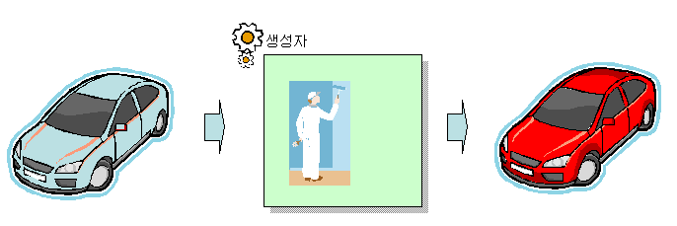
생성자
생성자(contructor): 객체가 생성될 때에 필드에게 초기값을 제공하고 필요한 초기화 절차를 실행하는 멤버 함수

Slide 4
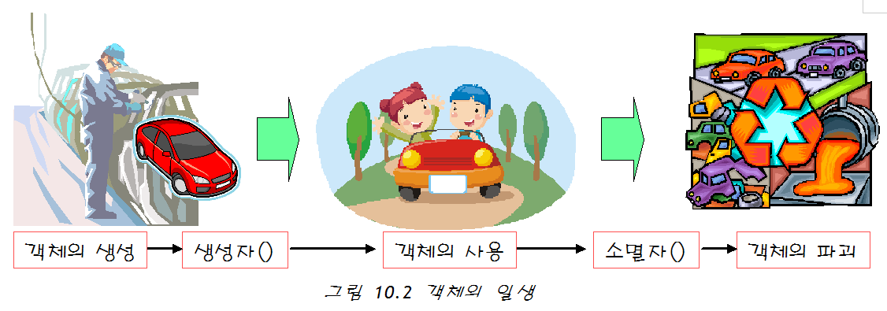
객체의 일생

Slide 5
생성자의 특징
클래스 이름과 동일하다
반환값이 없다.
반드시 public 이어야 한다.
중복 정의할 수 있다.
class Car
{
…
public:
Car()
{
…
}
};
생성자

Slide 6
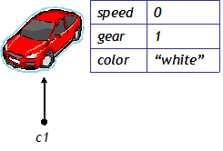
디폴트 생성자
#include <iostream>
#include <string>
using namespace std;
class Car {
private:
int speed; // 속도
int gear; // 기어
string color; // 색상
public:
Car()
{
cout << "디폴트 생성자 호출" << endl;
speed = 0;
gear = 1;
color = "white";
}
};
int main()
{
Car c1; // 디폴트 생성자 호출
return 0;
}

Slide 7
생성자의 외부 정의
Car::Car()
{
cout << "디폴트 생성자 호출" << endl;
speed = 0;
gear = 1;
color = "white";
}

Slide 8
매개 변수를 가지는 생성자
#include <iostream>
#include <string>
using namespace std;
class Car {
private:
int speed; // 속도
int gear; // 기어
string color; // 색상
public:
Car(int s, int g, string c)
{
speed = s;
gear = g;
color = c;
}
void printInfo();
};

Slide 9
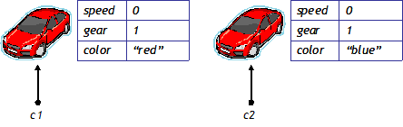
매개 변수를 가지는 생성자
void Car::printInfo()
{
cout << "속도: " << speed << endl;
cout << "기어: " << gear << endl;
cout << "색상: " << color << endl;
}
int main()
{
Car c1(0, 1, "red"); // 생성자 호출
Car c2 = Car(0, 1, "blue"); // 이런 식으로도 생성자 호출이 가능하다.
c1.print();
c2.print();
return 0;
}
속도: 0
기어: 1
색상: red
속도: 0
기어: 1
색상: blue

Slide 10
생성자의 중복 정의
#include <iostream>
#include <string>
using namespace std;
class Car {
private:
int speed; // 속도
int gear; // 기어
string color; // 색상
public:
Car()
{
cout << "디폴트 생성자 호출" << endl;
speed = 0;
gear = 1;
color = "white";
}

Slide 11
매개 변수를 가지는 생성자
Car(int s, int g, string c)
{
cout << "매개 변수가 있는 생성자 호출" << endl;
speed = s;
gear = g;
color = c;
}
};
int main()
{
Car c1; // 디폴트 생성자 호출
Car c2(100, 0, "blue"); // 생성자 호출
return 0;
}
매개 변수가 있는 생성자 호출
디폴트 생성자 호출
계속하려면 아무 키나 누르십시오 . . .

Slide 12
생성자 호출의 다양한 방법
int main()
{
Car c1; // ①디폴트 생성자 호출
Car c2(); // ②이것은 생성자 호출이 아니라 c2()라는 함수의 원형 선언
Car c3(100, 3, "white"); // ③생성자 호출
Car c4 = Car(0, 1, "blue");// ④이것은 먼저 임시 객체를 만들고 이것을 c4에 복사
return 0;
}

Slide 13
생성자를 하나도 정의하지 않으면?
class Car {
int speed; // 속도
int gear; // 기어
string color; // 색상
};
컴파일러가 비어있는 디폴트 생성자를
자동으로 추가한다.
class Car {
int speed; // 속도
int gear; // 기어
string color; // 색상
public:
Car() { }
}

Slide 14
디폴트 매개 변수
Car(int s=0, int g=1, string c=“red")
{
speed = s;
gear = g;
color = c;
}
디폴트 생성자를 정의한 것과 마찬가지 효과를 낸다.

Slide 15
생성자에서 다른 생성자 호출하기
…
class Car {
int speed; // 속도
int gear; // 기어
string color; // 색상
public:
// 첫 번째 생성자
Car(int s, int g, string c) {
speed = s;
gear = g;
color = c;
}
// 색상만 주어진 생성자
Car(string c) {
Car(0, 0, c); // 첫 번째 생성자를 호출한다.
}
};
int main()
{
Car c1("white");
return 0;
}

Slide 16

중간 점검 문제
1. 만약 클래스 이름이 MyClass라면 생성자의 이름은 무엇이어야 하는가?
2. 생성자의 반환형은 무엇인가?
3. 생성자는 중복 정의가 가능한가?
4. 클래스 안에 생성자를 하나도 정의하지 않으면 어떻게 되는가?

Slide 17
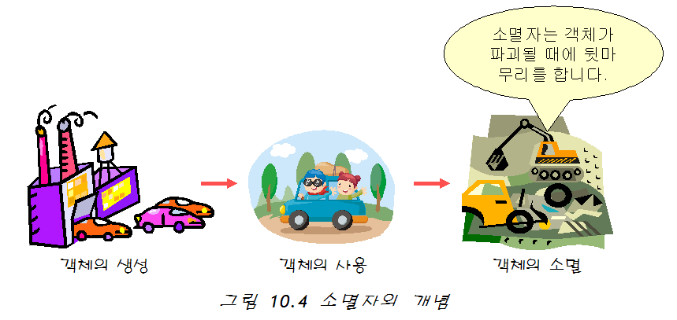
소멸자

Slide 18
소멸자의 특징
소멸자는 클래스 이름에 ~가 붙는다.
값을 반환하지 않는다.
public 멤버 함수로 선언된다.
소멸자는 매개 변수를 받지 않는다.
중복 정의도 불가능하다.
class Car
{
…
public:
~Car()
{
…
}
};
소멸자

Slide 19
소멸자
class Car {
private:
int speed; // 속도
int gear; // 주행 거리
string color; // 색상
public:
Car()
{
cout << "생성자 호출" << endl;
speed = 0;
gear = 1;
color = "white";
}
~Car()
{
cout << "소멸자 호출" << endl;
}
};
int main()
{
Car c1; // 디폴트 생성자 호출
return 0;
}
매개 변수가 있는 생성자 호출
디폴트 생성자 호출
계속하려면 아무 키나 누르십시오 . . .

Slide 20
유용한 소멸자
…
class Car {
int speed; // 속도
int gear; // 기어
char *color; // 색상
public:
// 첫 번째 생성자
Car(int s, int g, char *c) {
speed = s;
gear = g;
color = new char[strlen(c)+1];
strcpy(color, c);
}
~Car() {
delete [] color;
}
};
int main()
{
Car c(0, 1, "yellow");
return 0;
}
동적 메모리 반납

Slide 21
디폴트 소멸자
만약 프로그래머가 소멸자를 정의하지 않았다면 어떻게 되는가?
디폴트 소멸자가 자동으로 삽입되어서 호출된다
class Time {
int hour, minute, second;
public:
print() { ... }
}
~Time { }
을 넣어준다.

Slide 22
중간 점검 문제
1. 만약 클래스 이름이 MyClass라면 소멸자의 이름은 무엇이어야 하는가?
2. 소멸자의 반환형은 무엇인가?
3. 소멸자는 중복 정의가 가능한가?

Slide 23
초기화 리스트
멤버 변수를 간단히 초기화할 수 있는 형식
Car(int s, int g, string c) : speed(s), gear(g), color(c) {
...// 만약 더 하고 싶은 초기화가 있다면 여기에
}

Slide 24
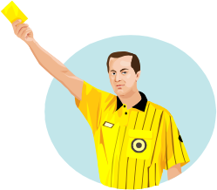
상수 멤버의 초기화
멤버가 상수인 경우에는 어떻게 초기화하여야 하는가?
class Car
{
const int MAX_SPEED = 300; // 컴파일 오류!
int speed; // 속도
...
}
아직 생성이 안됐음!
class Car
{
const int MAX_SPEED;
int speed; // 속도
public:
Car()
{
MAX_SPEED = 300; // 컴파일 오류!
}
}
상수를 변경할 수 없음!

Slide 25
상수 멤버의 초기화
class Car
{
const int MAX_SPEED;
int speed; // 속도
public:
Car() : MAX_SPEED(300)
{
}
};

Slide 26
레퍼런스 멤버의 초기화
#include <iostream>
#include <string>
using namespace std;
class Car
{
string& alias;
int speed; // 속도
public:
Car(string s) : alias(s)
{
cout << alias << endl;
}
};
int main()
{
Car c1("꿈의 자동차");
return 0;
}
꿈의 자동차
계속하려면 아무 키나 누르십시오 . . .

Slide 27
객체 멤버의 경우
#include <iostream>
#include <string>
using namespace std;
class Point
{
int x, y;
public:
Point(int a, int b) : x(a), y(b)
{
}
};
class Rectangle
{
Point p1, p2;
public:
Rectangle(int x1, int y1, int x2, int y2) : p1(x1, y1), p2(x2, y2)
{
}
};
생성자 호출

Slide 28
중간 점검 문제
1. 초기화 리스트를 반드시 사용하여서 초기화해야되는 멤버의 타입은?
2. 클래스 MyClass의 상수 limit를 초기화 리스트를 사용하여서 초기화 하여 보라.

Slide 29


복사 생성자
한 객체의 내용을 다른 객체로 복사하여서 생성
객체
복사생성자
객체

Slide 30
복사 생성자의 특징
자동으로 디폴트 복사 생성자가 생성된다.
자신과 같은 타입의 객체를 매개 변수로 받는다.
Car(Car& obj);
Car(const Car& obj);

Slide 31
복사 생성자
#include <iostream>
#include <string>
using namespace std;
class Car {
int speed; // 속도
int gear; // 기어
string color; // 색상
public:
// 첫 번째 생성자
Car(int s, int g, string c) {
speed = s;
gear = g;
color = c;
}
void printInfo()
{
cout << "속도: " << speed << endl;
cout << "기어: " << gear << endl;
cout << "색상: " << color << endl;
}
};

Slide 32
복사 생성자
int main()
{
Car c1(0, 1, "yellow");
Car c2(c1); // 복사 생성자 호출
c1.printInfo();
c2.printInfo();
return 0;
}
복사 생성자 호출
속도: 0
기어: 1
색상: yellow
속도: 0
기어: 1
색상: yellow
계속하려면 아무 키나 누르십시오 . . .

Slide 33

얕은 복사 문제
멤버의 값만 복사하면 안되는 경우가 발생한다.
얕은 복사(shallow copy) 문제
복사

Slide 34
예제
#include <iostream>
#include <string>
using namespace std;
class Student {
char *name; // 이름
int number;
public:
// 첫 번째 생성자
Student(char *pn, int n) {
name = new char[strlen(pn)+1];
strcpy(name, pn);
number = n;
}
~Student() {
delete [] name;
}
void setName(char *pn)
{
delete[] name;
name = new char[strlen(pn)+1];
strcpy(name, pn);
}

Slide 35
예제
void printInfo()
{
cout << "이름: " << name << " ";
cout << "학번: " << number << endl;
}
};
int main()
{
Student s1("Park", 20100001);
Student s2(s1); // 복사 생성자 호출
s1.printInfo();
s2.printInfo();
s1.setName("Kim");
s1.printInfo();
s2.printInfo();
return 0;
}
이름: Park 학번: 20100001
이름: Park 학번: 20100001
이름: Kim 학번: 20100001
이름: Kim 학번: 20100001.

Slide 36
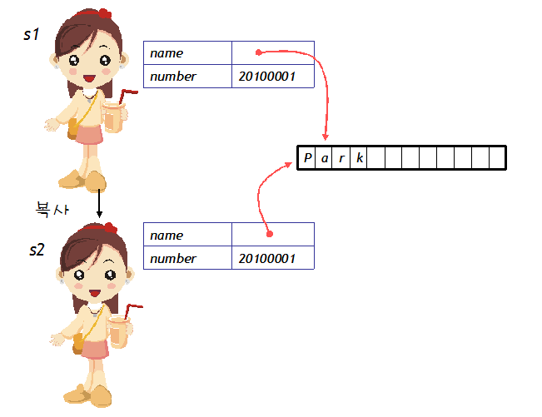
문제점
이름을 저장하는 동적 메모리 공간이 별도로 할당되지 않았음

Slide 37
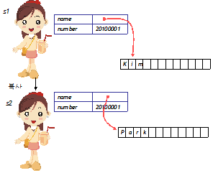
깊은 복사
class Student {
....
Student(Student& s) {
name = new char[strlen(s.name)+1];
strcpy(name, s.name);
number = s.number;
}
....
};
이름: Park 학번: 20100001
이름: Park 학번: 20100001
이름: Kim 학번: 20100001
이름: Park 학번: 20100001

Slide 38
복사 생성자가 호출되는 경우
기존의 객체의 내용을 복사하여서 새로운 객체를 만드는 경우
객체를 값으로 매개 변수로 전달하는 경우
객체를 값으로 반환하는 경우
생각보다 많이 사용됩니다.
복사 생성자

Slide 39
예제
class Student {
char *name; // 이름
int number;
public:
// 첫 번째 생성자
Student(char *pn, int n) {
name = new char[strlen(pn)+1];
strcpy(name, pn);
number = n;
}
Student(Student& s) {
name = new char[strlen(s.name)+1];
strcpy(name, s.name);
number = s.number;
}
~Student() {
delete [] name;
}

Slide 40
예제
char *getName()
{
return name;
}
int getNumber()
{
return number;
}
};
void displayStudent(Student obj)
{
cout << "이름: " << obj.getName() << endl;
cout << "학번: " << obj.getNumber() << endl;
}
int main()
{
Student s1("Park", 20100001);
displayStudent(s1);
return 0;
}
복사 생성자 호출

Slide 41
실행 결과
이름: Park
학번: 20100001
계속하려면 아무 키나 누르십시오 . . .

Slide 42
중간 점검 문제
1. 복사 생성자는 언제 사용되는가?
2. 얕은 복사와 깊은 복사의 차이점은 무엇인가?

Slide 43
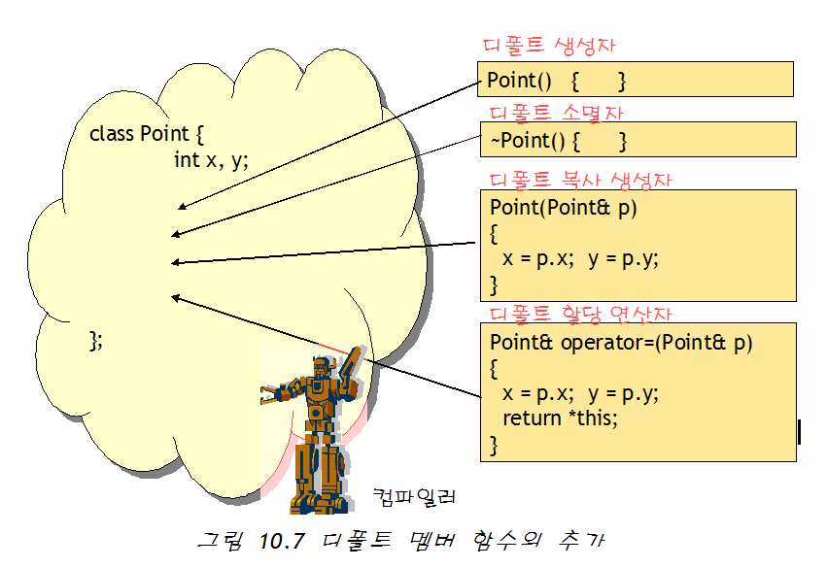
디폴트 멤버 함수
자동으로 추가된다.
디폴트 생성자
디폴트 소멸자
디폴트 복사 생성자
디폴트 할당 연산자

Slide 44
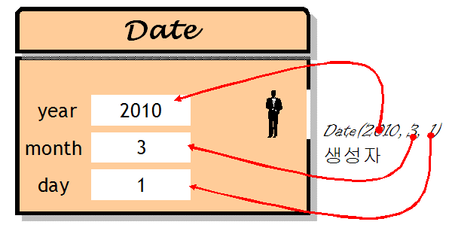
예제
Date 클래스에 생성자와 소멸자를 추가

Slide 45
예제
#include <iostream>
using namespace std;
class Date {
private:
int year;
int month;
int day;
public:
Date(); // 디폴트 생성자
Date(int year); // 생성자
Date(int year, int month, int day); // 생성자
void setDate(int year, int month, int day); // 멤버 함수
void print(); // 멤버 함수
};
Date::Date() // 디폴트 생성자
{
year = 2010;
month = 1;
day = 1;
}

Slide 46
예제
Date::Date(int year) // 생성자
{
setDate(year, 1, 1);
}
Date::Date(int year, int month, int day) // 생성자
{
setDate(year, month, day);
}
void Date::setDate(int year, int month, int day)
{
this->month = month; // this는 현재 객체를 가리킨다.
this->day = day;
this->year = year;
}
void Date::print()
{
cout << year << "년 " << month << "월 " << day << "일" << endl;
}

Slide 47
예제
int main()
{
Date date1(2009, 3, 2); // 2009.3.2
Date date2(2009); // 2009.1.1
Date date3; // 2010.1.1
date1.print();
date2.print();
date3.print();
return 0;
}
2009년 3월 2일
2009년 1월 1일
2010년 1월 1일

Slide 48

예제
Time 클래스에 생성자와 소멸자를 추가

Slide 49
예제
#include <iostream>
using namespace std;
class Time {
private:
int hour; // 0 - 23
int minute; // 0 - 59
int second; // 0 - 59
public:
Time(); // 생성자
Time(int h, int m, int s);
void setTime(int h, int m, int s);
void print();
};
// 첫 번째 생성자
Time::Time()
{
setTime(0, 0, 0);
}

Slide 50
예제
// 두 번째 생성자
Time::Time(int h, int m, int s)
{
setTime(h, m, s);
}
// 시간 설정 함수
void Time::setTime(int h, int m, int s)
{
hour = ((h >= 0 && h < 24) ? h : 0); // 시간 검증
minute = ((m >= 0 && m < 60) ? m : 0); // 분 검증
second = ((s >= 0 && s < 60) ? s : 0); // 초 검증
}
// “시:분:초”의 형식으로 출력
void Time::print()
{
cout << hour << ":" << minute << ":" << second << endl;
}

Slide 51
예제
int main()
{
Time time1;
cout << "기본 생성자 호출 후 시간: ";
time1.print();
// 두 번째 생성자 호출
Time time2(13, 27, 6);
cout << "두번째 생성자 호출 후 시간: ";
time2.print();
// 올바르지 않은 시간으로 설정해본다.
Time time3(99, 66, 77);
cout << "올바르지 않은 시간 설정 후 시간: ";
time3.print();
return 0;
}

Slide 52
예제
기본 생성자 호출 후 시간: 0:0:0
두번째 생성자 호출 후 시간: 13:27:6
올바르지 않은 시간 설정 후 시간: 0:0:0

Slide 53
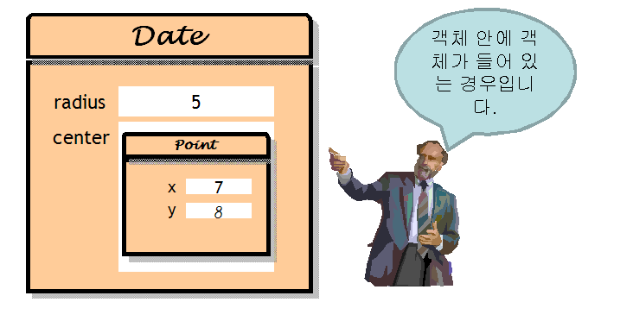
예제
Circle 객체 안에 Point 객체가 들어 있는 경우
Circle

Slide 54
예제
#include <iostream>
#include <string>
using namespace std;
class Point {
private:
int x;
int y;
public:
Point();
Point(int a, int b);
void print();
};
Point::Point() : x(0), y(0)
{
}
Point::Point(int a, int b) : x(a), y(b)
{
}

Slide 55
예제
void Point::print()
{
cout << "( " << x << ", " << y << " )\n";
}
class Circle {
private:
int radius;
Point center; // Point 객체가 멤버 변수로 선언되어 있다.
public:
Circle();
Circle(int r);
Circle(Point p, int r);
Circle(int x, int y, int r);
void print();
};
// 생성자
Circle::Circle(): radius(0), center(0, 0)
{
}

Slide 56
예제
Circle::Circle(int r) : radius(r), center(0, 0)
{
}
Circle::Circle(Point p, int r) : radius(r), center(p)
{
}
Circle::Circle(int x, int y, int r) : radius(r), center(x, y)
{
}
void Circle::print()
{
cout << "중심: ";
center.print();
cout << "반지름: " << radius << endl << endl;
}

Slide 57
예제
int main()
{
Point p(5, 3);
Circle c1;
Circle c2(3);
Circle c3(p, 4);
Circle c4(9, 7, 5);
c1.print();
c2.print();
c3.print();
c4.print();
return 0;
}
중심: ( 0, 0 )
반지름: 0
중심: ( 0, 0 )
반지름: 3
중심: ( 5, 3 )
반지름: 4
중심: ( 9, 7 )
반지름: 5

Slide 58
예제
문자열을 클래스로 작성해보자.
H | e | l | l | o |  | W | o | r | l | d

Slide 59
예제
#include <iostream>
using namespace std;
class MyString
{
private:
char *pBuf; //동적으로 할당된 메모리의 주소값 저장
public:
MyString(const char *s=NULL);
MyString(MyString& s);
~MyString();
void print(); // 문자열을 화면에 출력
int getSize(); // 문자열의 길이 반환
};

Slide 60
예제
// 생성자
MyString::MyString(const char *s)
{
if( s == NULL )
{
pBuf = new char[1];
pBuf[0] = NULL;
}
else
{
pBuf = new char[::strlen(s)+1];
strcpy(pBuf, s);
}
}
// 복사 생성자
MyString::MyString(MyString &s)
{
pBuf = new char[s.getSize()+1];
strcpy(pBuf, s.pBuf);
}

Slide 61
예제
// 소멸자
MyString::~MyString()
{
if ( pBuf )
delete [] pBuf;
}
void MyString::print()
{
cout << pBuf << endl;
}
int MyString::getSize()
{
return strlen(pBuf);
}

Slide 62
예제
int main() {
MyString str1;
MyString str2("Hello");
MyString str3 = "World!";
MyString str4(str3);
str1.print();
str2.print();
str3.print();
str4.print();
return 0;
}
Hello
World!
World!

Slide 63
중간 점검 문제
1. MyString 클래스에 두 개의 문자열을 합하는 멤버 함수인 add(String& s)를 추가하여 보자.
2. MyString 클래스에서 변환 생성자를 이용하여서 묵시적인 변환이 일어나지 못하도록 explicit를 다음과 같이 생성자에 추가한 후에 코드를 다시 컴파일하여 보자. 컴파일 오류가 발생하는 부분은 어디인가?
explicit MyString(const char *s=NULL);

Slide 64


Q & A

